Slide 1


新版API/Excel调度/ESB 发布流程说明
John Huang

Slide 2
过去 Excel调度UAT环境的发布流程
开发者
上传代码至SVN的开发分支(svn://svn.midea.com/QMS_DEV/GQMS/Branches/GQMS_QMS_V02R02_20170601/QMSV2/dev/Midea)
01
开发者
在Jenkins上运行“Excel调度-编译发布”
(Jenkins: http://10.16.86.133:1300/job/qmsv2)
02

Slide 3
过去 Excel调度正式环境的发布流程
发布管理员
在Jenkins上执行Approve操作，将构建件推送到正式环境。
(JENKINS:http://10.16.86.133:1300/job/qmsv2/job/qmsspv2-DEPLOY-UAT2/N/promotion/)
01

Slide 4
新版 Excel调度UAT环境的发布流程
开发者
将开发分支中指定提交合并到UAT分支
01
开发者
在Jenkins运行“API-编译发布-UAT”任务
02
合并分支
编译发布

Slide 5
新版 Excel调度UAT环境的发布流程 —— 01 合并分支
开发者
迁出SVN的UAT分支到本地(svn://svn.midea.com/QMS_DEV/GQMS/Branches/GQMS_QMS_UAT)
01
开发者
上传代码至SVN的开发分支(svn://svn.midea.com/QMS_DEV/GQMS/Branches/GQMS_QMS_V02R02_20170601/QMSV2/dev/Midea)
02

Slide 6
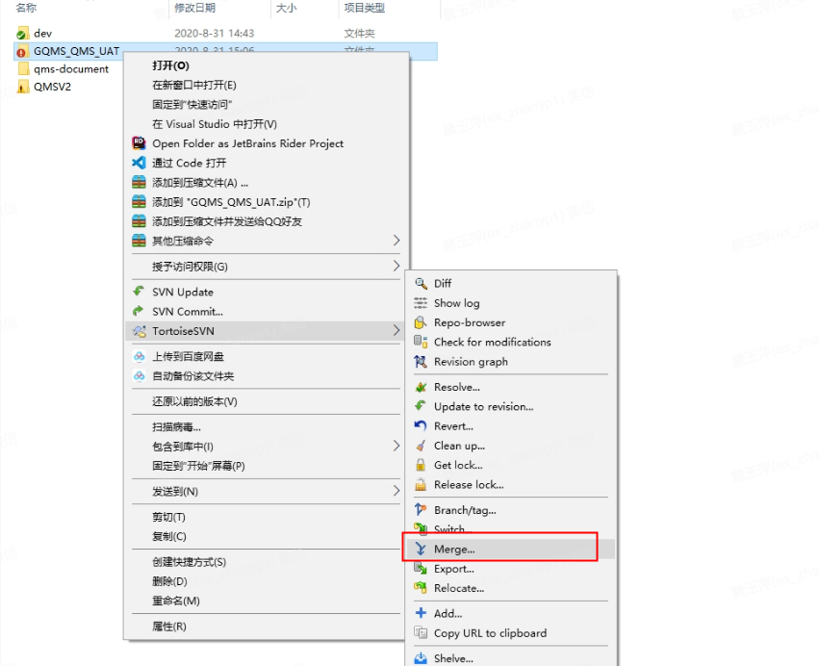
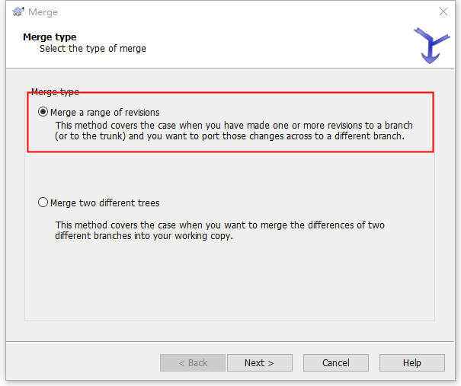
新版 Excel调度UAT环境的发布流程 —— 01 合并分支
右键点击本地的UAT分支目录，依次选择 TortoiseSVN/Merge
在对话框中选择Merge a range of revisions，并点击Next进入下一步

Slide 7
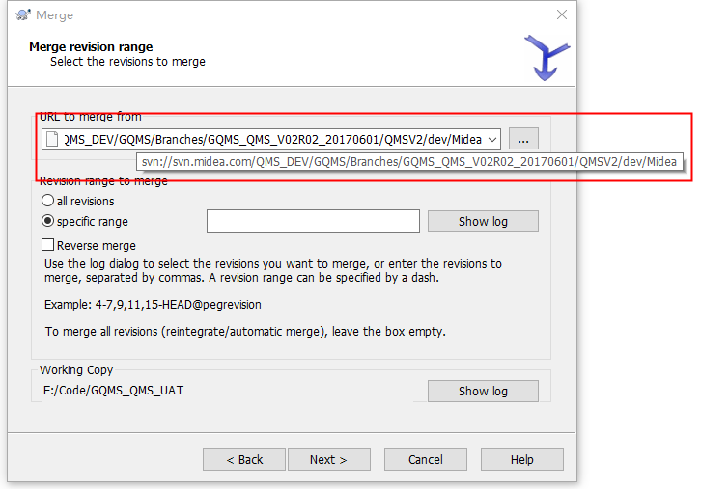
新版 Excel调度UAT环境的发布流程 —— 01 合并分支
检查并确保URL to merge from输入框路径为开发分支的URL；
Revision range to merge中选中specific range；
点击specific range右侧的Show log按钮，打开提交记录选择对话框。

Slide 8
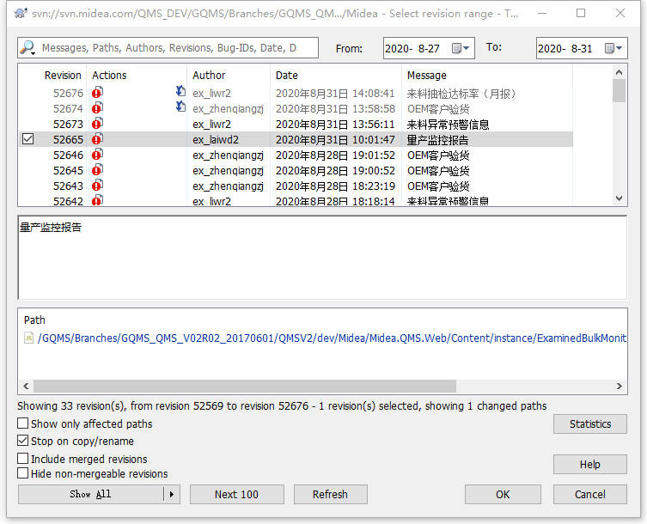
新版 Excel调度UAT环境的发布流程 —— 01 合并分支
在对话框中选择将被合并到UAT分支的提交记录，并点击OK。
PS：若提交记录的Actions列中显式蓝色图标，即表示该提交记录已经执行过合并操作。

Slide 9
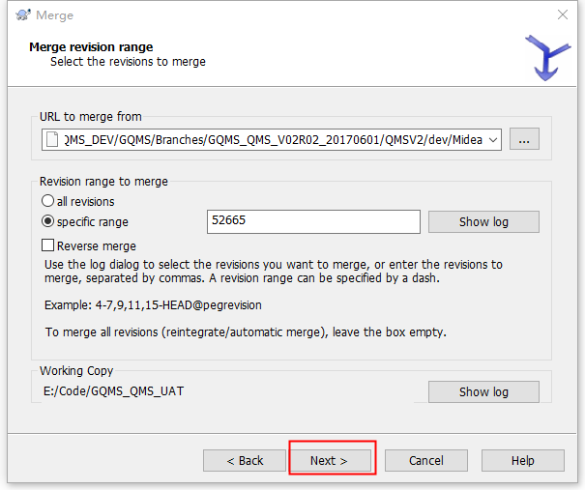
新版 Excel调度UAT环境的发布流程 —— 01 合并分支
点击Next按钮进行下一步

Slide 10
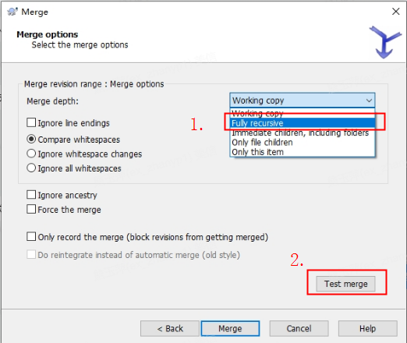
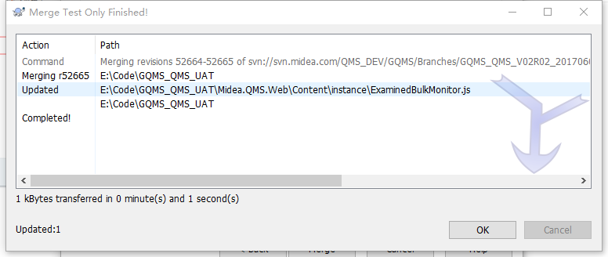
新版 Excel调度UAT环境的发布流程 —— 01 合并分支
Merge depth中选中Full recursive；
点击Test merge按钮，检查分支合并是否存在冲突；
若没有冲突则点击Merge按钮，执行合并操作。

Slide 11
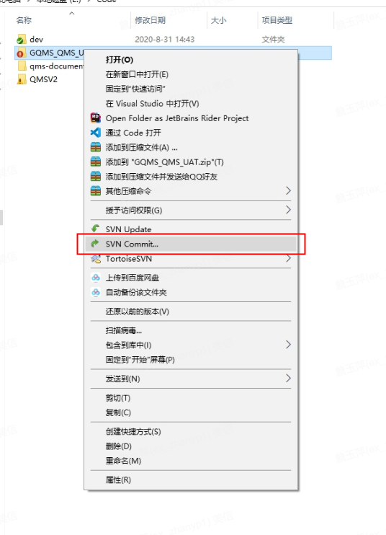
新版 Excel调度UAT环境的发布流程 —— 01 合并分支
右键点击本地UAT分支目录，选择SVN Commit；

Slide 12
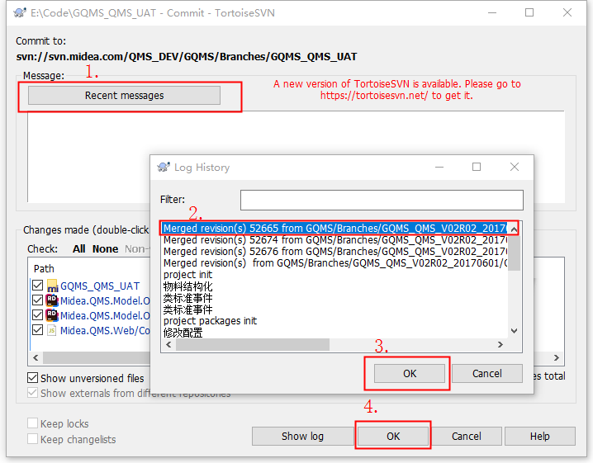
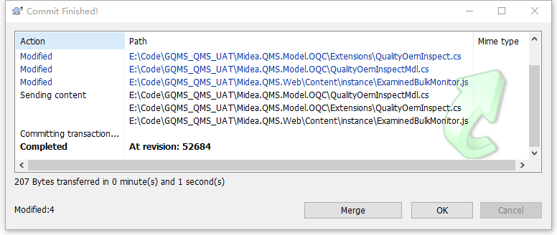
新版 Excel调度UAT环境的发布流程 —— 01 合并分支
点击Recent messages打开日志对话框；
选中相应的分支合并日志记录；
点击OK按钮，关闭对话框；
点击OK按钮，提交分支合并结果到SVN服务端。

Slide 13
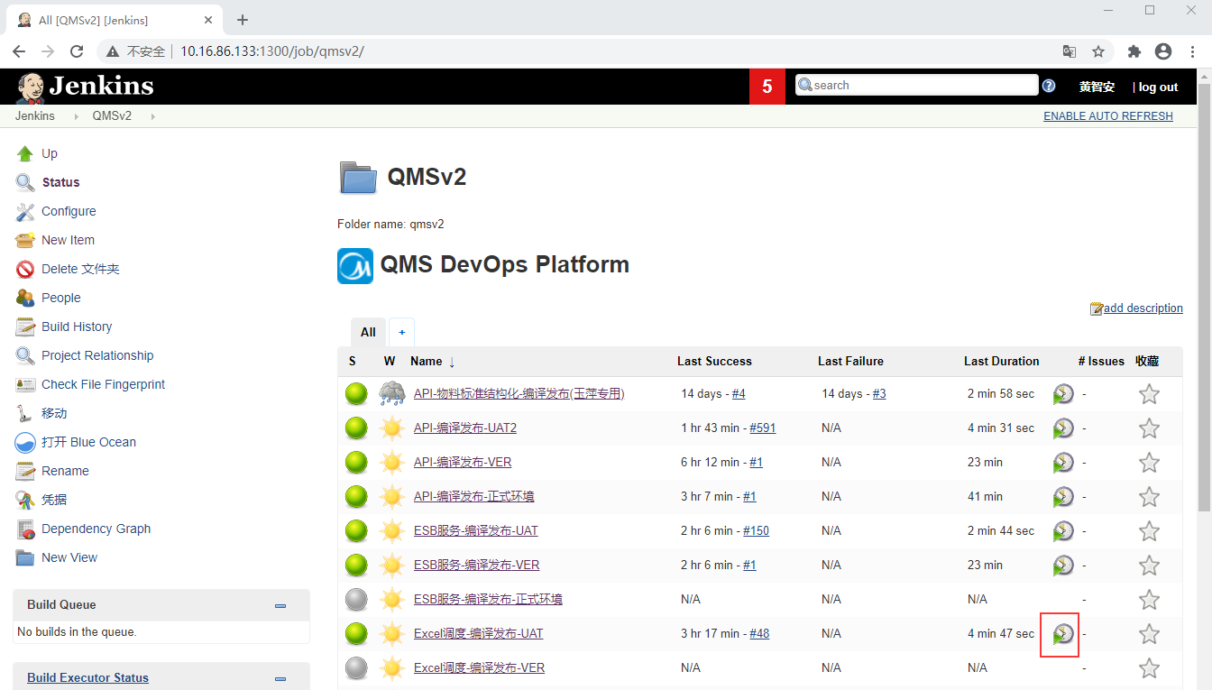
新版 Excel调度UAT环境的发布流程 —— 02 编译发布
在Jenkins上运行“Excel调度-编译发布-UAT”
(Jenkins: http://10.16.86.133:1300/job/qmsv2)

Slide 14
新版 Excel调度VER/生产环境的发布流程
VER流程和UAT环境发布一致，仅如下部分有所不同：
迁出SVN的VER分支到本地(svn://svn.midea.com/QMS_DEV/GQMS/Branches/GQMS_QMS_VER)
分支合并操作为，将UAT分支指定提交合并到VER分支
在Jenkins上运行“Excel调度-编译发布-VER”任务
正式流程和UAT环境发布一致，仅如下部分有所不同：
迁出SVN的正式分支到本地(svn://svn.midea.com/QMS_DEV/GQMS/Trunk)
分支合并操作为，将VER分支指定提交合并到Trunk分支
在Jenkins上运行“Excel调度-编译发布-正式环境”任务

Slide 15
新版 API/ESB各环境的发布流程
和 Excel调度 一致^_^

Slide 16
提交日志格式
示例：
#TAK201903290003
加入邮件通知去重逻辑。
#<需求编号>
<日志正文>

